Slide 1
유치부
주일예배
2024. 1. 7

Slide 2
찬양

Slide 3
내 마음과 정성을 다하여
내 마음과 정성을 다하여
나의 주 하나님께 경배해요
감사와 찬양을 드리며
예수님께 기도해요

Slide 4
기도

Slide 5
말씀암송
태초에 하나님이
천지를 창조하시니라
창세기 1장 1절 -

Slide 6
안녕! 친구야 정말 반가워
안녕! 친구야 보고 싶었어
하나님 사랑 꼭 꼭 꼭 꼭 담아서
너를 너를 너를 사랑해

Slide 7
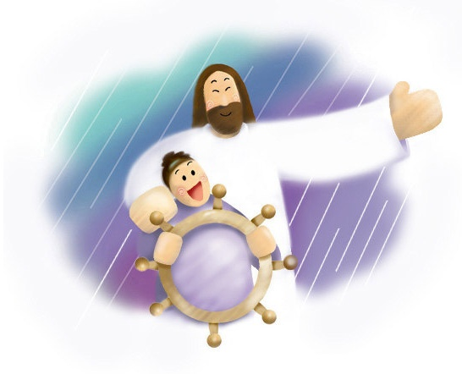
예수님만 믿으면
없어요 없어요 다른 길은 없어요
천국가는 다른 길은 없어요
있어요 있어요 오직 한 길 있어요
예수님만 믿으세요 아멘!

Slide 8
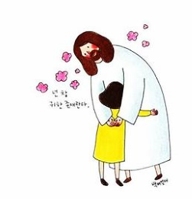
어두운 두 눈 밝히시고 닫혔던 마음 열어주시니 예수님은 나의 빛이요
그분 따라 가려네
어두운 두 눈 밝히시고
닫혔던 마음 열어주시니
예수님은 나의 빛이요
나의 소망이시니

Slide 9
두렵지 않네 무섭지 않네
내겐 아무 걱정 없으니
밝은 빛 하늘 소망 따라서
그분 따라가려네

Slide 10
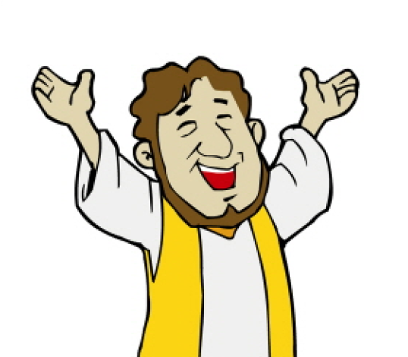
먼저 그 나라와 의를 구하라
너희는 먼저 그 나라와 그의 의를 구하라
그리하면 이 모든 것을너희에게 더하시리라
할렐루야 ~ 할렐루야 ~
할렐루야 ~ 할렐루야 ~

Slide 11
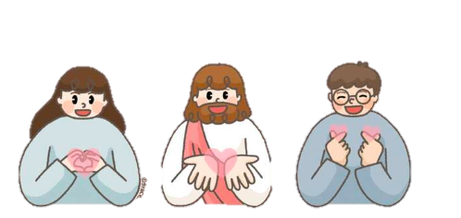
우리들의 고백
우리 마음에 새겨진 하나님의 따뜻한 사랑
우리 마음 모두 모아 고백합니다
하나님 사랑합니다 하나님 예배합니다
하나님만 사랑합니다 하나님만 예배합니다

Slide 12
예배

Slide 16
사도신경
전능하사 천지를 만드신
하나님 아버지를 내가 믿사오며,
그 외아들 우리 주
예수 그리스도를 믿사오니,

Slide 17
사도신경
이는 성령으로 잉태하사
동정녀 마리아에게 나시고,
본디오 빌라도에게 고난을 받으사,
십자가에 못박혀 죽으시고,
장사한 지 사흘 만에 죽은 자
가운데서 다시 살아나시며,

Slide 18
사도신경
하늘에 오르사,
전능하신 하나님 우편에 앉아
계시다가, 저리로서 산 자와
죽은 자를 심판하러 오시리라.

Slide 19
사도신경
성령을 믿사오며, 거룩한 공회와,
성도가 서로 교통하는 것과,
죄를 사하여 주시는 것과,
몸이 다시 사는 것과,
영원히 사는 것을 믿사옵나이다.
아멘

Slide 20
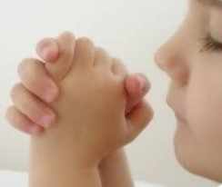
손과 발과 입
손손손 예쁜 손은 어떤 어떤 손일까
손손손 예쁜 손은 어떤 어떤 손일까
하나님께 두 손 모아 기도하는 손
친구에게 맛있는 것 나눠주는 손

Slide 21
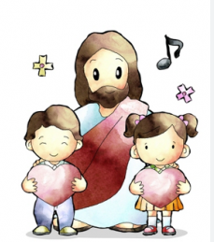
입입입 예쁜 입은 어떤 어떤 입일까
입입입 예쁜 입은 어떤 어떤 입일까
하나님께 기쁘게 찬양하는 입
울고 있는 친구를 달래주는 입

Slide 22
발발발 예쁜 발은 어떤 어떤 발일까
발발발 예쁜 발은 어떤 어떤 발일까
하나님께 예배하러 교회 가는 발
믿음 없는 친구를 전도하는 발

Slide 23
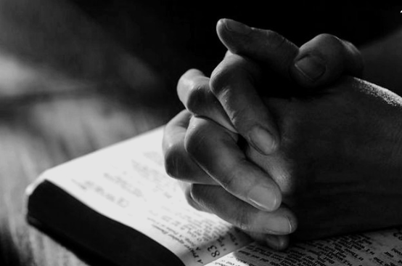
대표기도

Slide 24
말씀속으로
좋아 좋아 좋아 좋아 하나님 말씀
신나 신나 신나 신나 말씀 듣는 것
하나님 말씀 들려주세요
말씀 속으로 슝~! 말씀 속으로 슝~~!

Slide 25
말씀

Slide 26
헌금 시간

Slide 27
동전 하나 동전 둘
칠일 동안 모아서
하나님께 드려요
기쁨으로 드려요

Slide 28
먹고 싶고 갖고 싶은
욕심도 있지만
예쁜 마음 정성모아
하나님께 드려요

Slide 29
헌금 기도

Slide 30
광고

Slide 31
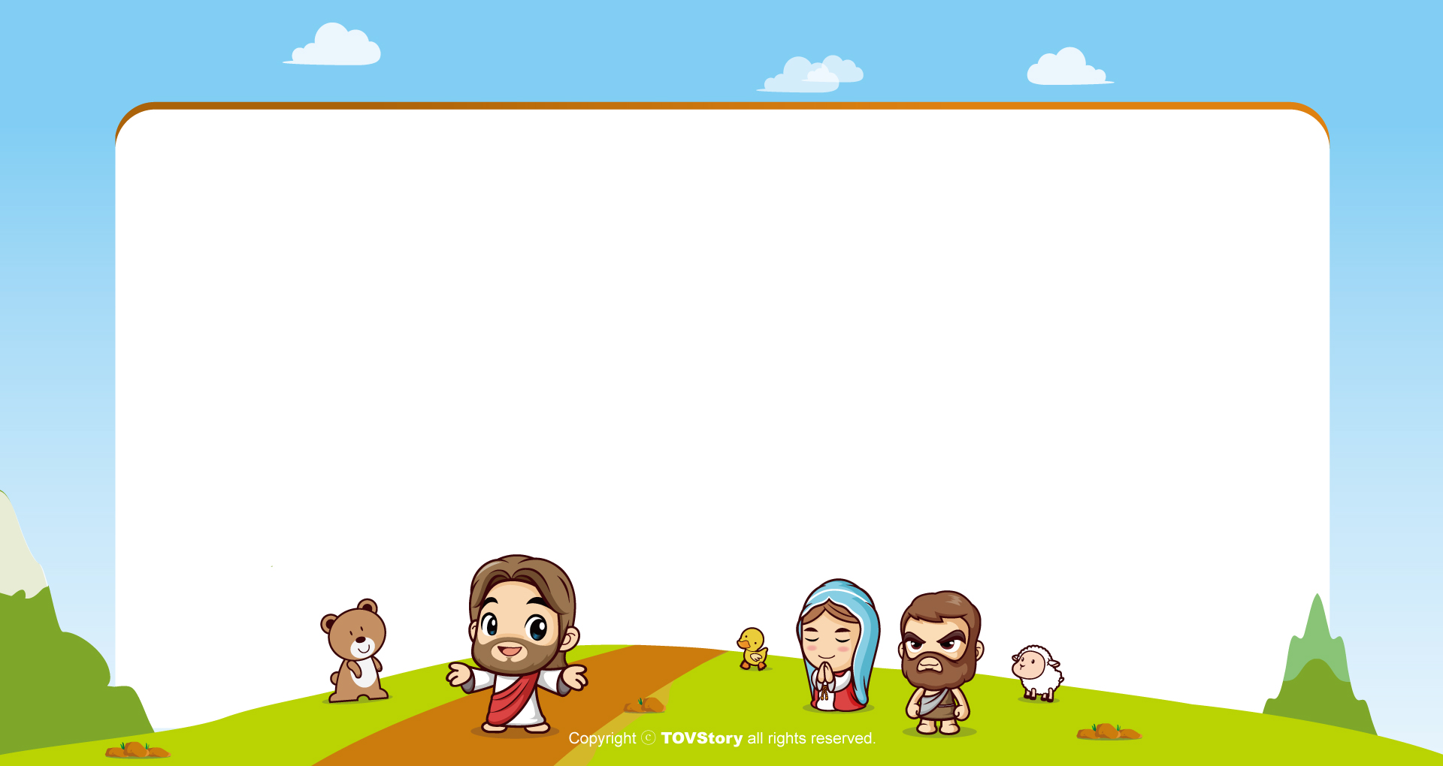
주기도문
하늘에 계신 우리 아버지여,
이름이 거룩히 여김을 받으시오며,
나라가 임하시오며,
뜻이 하늘에서 이루어진 것같이
땅에서도 이루어 지이다.

Slide 32
주기도문
오늘 우리에게 일용할 양식을 주시옵고,
우리가 우리에게 죄 지은 자를
사하여 준 것같이
우리 죄를 사하여 주시옵고,

Slide 33
주기도문
우리를 시험에 들게 하지 마시옵고,
다만 악에서 구하시옵소서.
나라와 권세와 영광이 아버지께
영원히 있사옵나이다.
아멘.

Slide 34
감사합니다.

